Slide 1
ESTADISTICA Y PROBABILIDAD
PERIODO: Uno
INDICADORES DE DESEMPEÑO:
Elabora tablas para analizar el comportamiento de los datos recolectados.
Utiliza representaciones adecuadas para indicar los datos
Realiza análisis de tablas que relacionan variables.
Asume con responsabilidad el desarrollo y presentación de las guías.
Valora el trabajo individual y en equipo

Slide 2



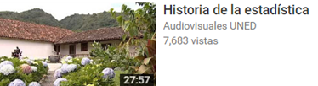
Videos
sobre la historia de la estadística estadística
1.
2.
3.
4.

Slide 3
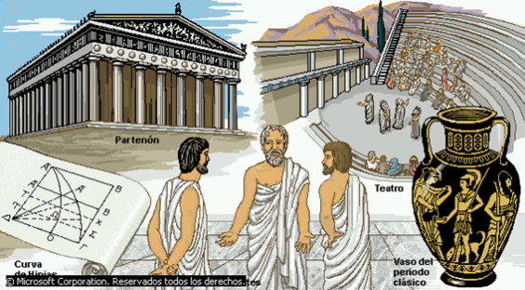
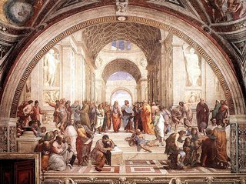
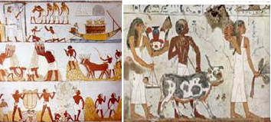
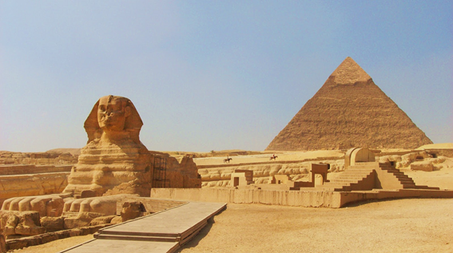
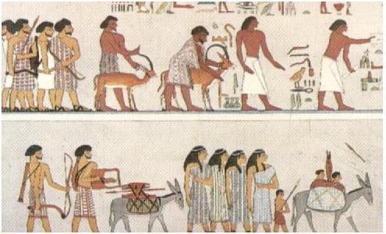
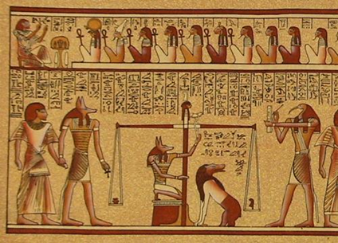
3. INTRODUCCION
El nacimiento de la estadística data de antiguas civilizaciones: los griegos, los egipcios, los babilónicos, los chinos, entre otras.
Los griegos
Los egipcios

Slide 4
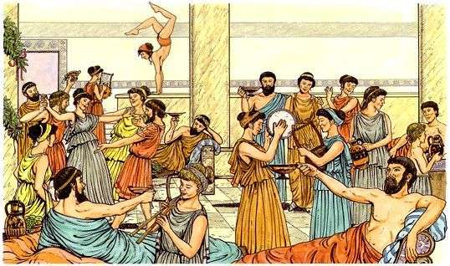
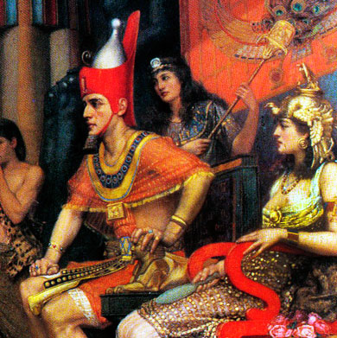
Los cuales censaban sus poblaciones y llevaban un control de los nacimientos y los fallecimientos, así como también de la producción que obtenían y como la podían mejorar.
Toda esta información acumulada la organizaban para sacarle provecho, ya que si no se hacia esto solo eran cifras y cifras que no servirían de nada. Es aquí donde intervienen los matemáticos dándole a estos valores un significado coherente, con ello obtuvieron mejorar la calidad de su pueblo o financiar los lujos y derroches de sus emperadores y reyes.

Slide 5
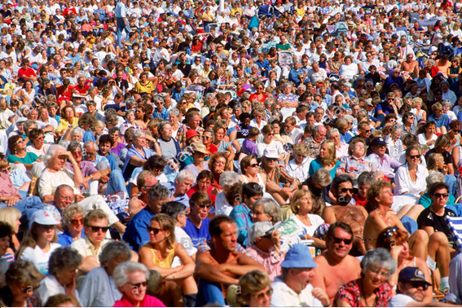
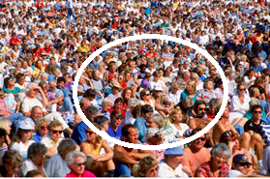

4. CONCEPTOS ESTADISTICOS
4.1 DEFINICION DE ESTADISTICA.
La estadística es la ciencia encargada de diseñar, recolectar y analizar la información, para establecer las características de un conjunto de individuos u objetos. Para estudiar la estadística es necesario conocer los conceptos de Población, marco muestral, muestra y variable
Población
marco muestral
muestra

Slide 6
Cuando hacemos referencia a población, marco muestral o muestra, necesariamente no se refieren a personas también pueden ser objetos, cosas o animales.
Otra de las anotaciones que se debe hacer es que al escoger a un grupo de animales como población, tanto el marco muestral como la muestra también deben hacer referencia a estos animales. Lo mismo ocurre para las personas y cosas.

Slide 7
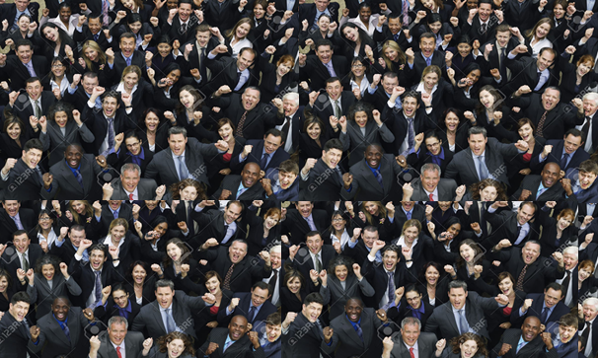
.
  4.2 POBLACION.
  Es un grupo o conjunto de elementos o individuos con unas características comunes y sobre los cuales se va a realizar un estudio.

Slide 8
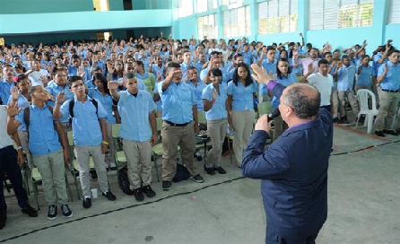
.
Ejemplo:
a) En un colegio se observa los estudiantes de buen rendimiento académico y se quiere saber cuales les tienen notas altas en matemáticas.
En este caso la población son todos los estudiantes del colegio.

Slide 9
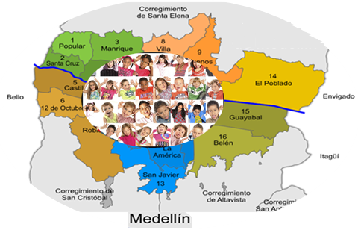
.
b) En el municipio de Medellín se va hacer una encuesta de cuantos niños y niñas están asistiendo a la escuela.
En el ejemplo la población esta dada por:
Todos los niños del municipio de Medellín.

Slide 10
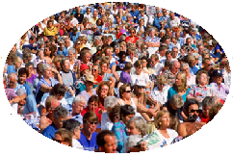

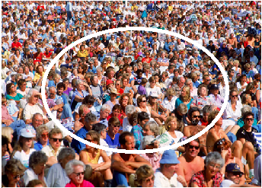
.
4.3 MARCO MUESTRAL
En la mayoría de los casos la población es muy grande, para realizarle la entrevista, la encuesta o la investigación, por ello se procede a seleccionar una parte de la población. Por lo tanto, el marco muestral es una parte de la población que va hacer estudiada.
población Marco muestral

Slide 11
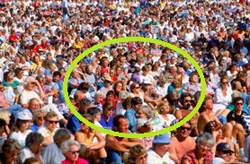
Anotaciones sobre el marco muestral:
El marco muestral y la población son iguales si.
El marco muestal y la población son diferentes

Slide 12
Ejemplo:
En la institución Ángela Restrepo Moreno se va a determinar la estatura de los estudiantes de los grados sextos.
La población esta dada por:
Los estudiantes de La IEARM.
El marco muestral seria:
Los estudiantes del grado sexto.
b) Escriba tres ejemplos donde especifique para cada caso la población y el marco muestral

Slide 13
  4.4 MUESTRA.
Es un subconjunto de una del marco muestral, donde cada uno de sus elementos se escogen al azar. Se recurre a la muestra cuando el marco muestral seleccionado es aun muy grande, por lo tanto se debe tomar un grupo de elementos del marco muestral para realizar el estudio estadístico.

Slide 14
Ejemplo:
En la institución José María Córdoba se va a determinar el número de hermano de los estudiantes de los grados octavo para hacer una estudio estadístico, para ello se selecciona 30 estudiantes del grado octavo dos.
La población esta dada por:
Los estudiantes de la institución José María Córdoba .
El marco muestral serian:
Los estudiantes del grado octavo.
La muestra es:
30 estudiantes del grado octavo dos

Slide 15
Ejemplo:
b) En el barrio la pradera del corregimiento San Antonio de Prado se van a censar las razas de perros, para ello se seleccionan 30 apartamentos de la unidad residencial Manantiales.
Población:
Los perros del corregimiento San Antonio de Prado .
Marco muestral:
Perros que hay en la unidad residencial Manantiales.
La muestra:
Los perros de los 30 apartamentos

Slide 16


ACTIVIDAD
Título: Población, marco muestral y muestra.
Número de actividad: # 5.
Enunciado:
Escribo tres ejemplos e identifico la población, el marco muestral y la muestra.
En el siguiente ejercicio identifico la población, el marco muestral y la muestra: Se va a efectuar una campaña de vacunación felina en el barrio guayabal, para lo cual se seleccionan 300 felinos de la unidad altos de Aragón.
De un ejemplo donde
La población y el marco muestral sean el mismo
El marco muestral y la muestra sean la misma
La población, el marco muestral y la muestra sean los mismos.
Fecha de entrega: ___ de . . de _____

Slide 17

  4.4 VARIABLE.
La variable es la pregunta que se hace sobre la población.
Ejemplo.
En los colegios de Itagüí se observa los estudiantes de buen
rendimiento académico y se quiere saber cuales les
tienen notas altas en matemáticas.
En el ejemplo la variable esta dada por:
”¿Cuáles estudiantes tienen notas altas en matemáticas?”.
En relación con la población, el marco muestral y la población; solo se especifica la población, dada por:
Los estudiantes de los colegios de Itagüí

Slide 18


Clasificación de las variables.
Las variables estadísticas se clasifican en:
cualitativa
y cuantitativa.

Slide 19
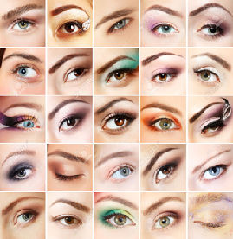
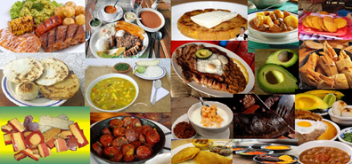
Variable cualitativa:
La pregunta que sea hace se refiere a una cualidad. Es decir, la variable corresponde a una característica que se desea estudiar de la población.
Ejemplo:
¿Cuantas personas verdes hay en el dibujo?
¿Cual es el Color de ojos de los estudiantes del grado noveno?
¿ Los tipos de comidas que les gusta a los niños de preescolar.?

Slide 20

Variable cuantitativa:
Si la pregunta hace referencia a un dato numérico de la población.
Ejemplo:
¿ Cuál es la Cantidad de personas de la figura?
¿ cuantos estudiantes miden más de 1,50 m. ?

Slide 21
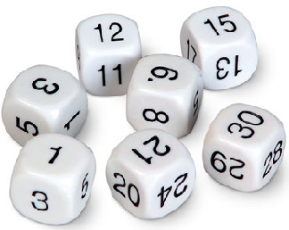
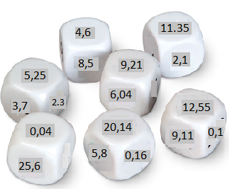
Tipos de variables cuantitativas
Se dan dos tipos de variables cuantitativas:
. Variable cuantitativa discreta
la variable hace referencia a valores enteros positivos.
. Variable cuantitativa continua
la variable se refiere avalores decimales.

Slide 22
Ejemplo:
a) La cantidad de primos por parte del papá de las estudiantes de la I.E.
Población:
Marco muestral:
Muestra:
Variable:
Tipo de variable:
Cantidad de primos | Cantidad de estudiantes
0 | 10
4 | 7
8 | 5

Slide 23
Ejemplo:
b) la tabla muestra la estatura de un grupo de las estudiantes de la I.E.
Población:
Marco muestral:
Muestra:
Variable:
Tipo de variable:
Estatura en metros | Cantidad de estudiantes
1,40 a 1,49 | 5
1,50 a 1,59 | 15
1,60 a 1,69 | 9

Slide 24
En resumen.
Población:
estudiantes de bachillerato de Medellín.
Marco Muestral:
estudiantes de bachillerato de la I.E la presentación.
Muestra:
estudiantes del grado octavo de la I.E la presentación
Variable:
estudiantes con alto rendimiento académico

Slide 25
ACTIVIDAD
Título: Población, marco muestral y muestra.
Número de actividad: #6.
Enunciado:
Escribo tres ejemplos e identifico la población, el marco muestral, la muestra, la variable y el tipo de variable.
En el siguiente ejercicio identifico la población, el marco muestral, la muestra, la variable y el tipo de variable: Se va a efectuar una encuesta de vacunación felina en el barrio guayabal, para lo cual se seleccionan 300 felinos de la unidad altos de Aragón.
De tres ejemplos que tengan: la población, el marco muestral, la muestra, la variable y el tipo de variable. Identifico cada uno de ellos
De un ejemplo donde
La población y el marco muestral sean el mismo
El marco muestral y la muestra sean la misma
La población, el marco muestral y la muestra sean los mismos.
Fecha de entrega: ___ de febrero de _____

